Slide 1
Применение методов InSAR при определении параметров источников деформаций
Османов Рустам Собирович
ФГБУ «Центр геодезии, картографии и ИПД», Москва, Россия

Slide 2
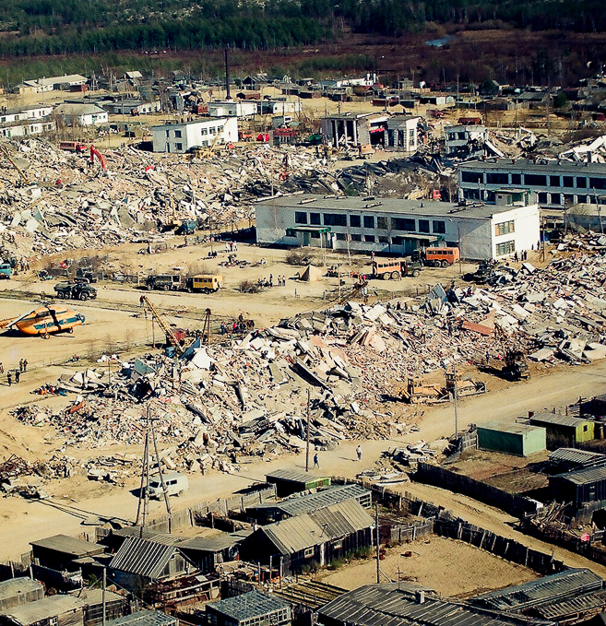
Актуальность
Воздействие геологических и связанных с ними геофизических опасностей на общество огромно. Каждый год извержения вулканов, землетрясения и оползни уносят тысячи жизней, разрушаются дома и уничтожается инфраструктура.
На сегодняшний момент существует развивающийся и перспективный метод, позволяющий с высокой плотностью определить смещения (и скорость смещения) точек земной поверхности - метод радиоинтерферометрии с синтезированной апертурой (InSAR) в целях исследования геодинамических процессов.
Notes:
Более сжато представить

Slide 3
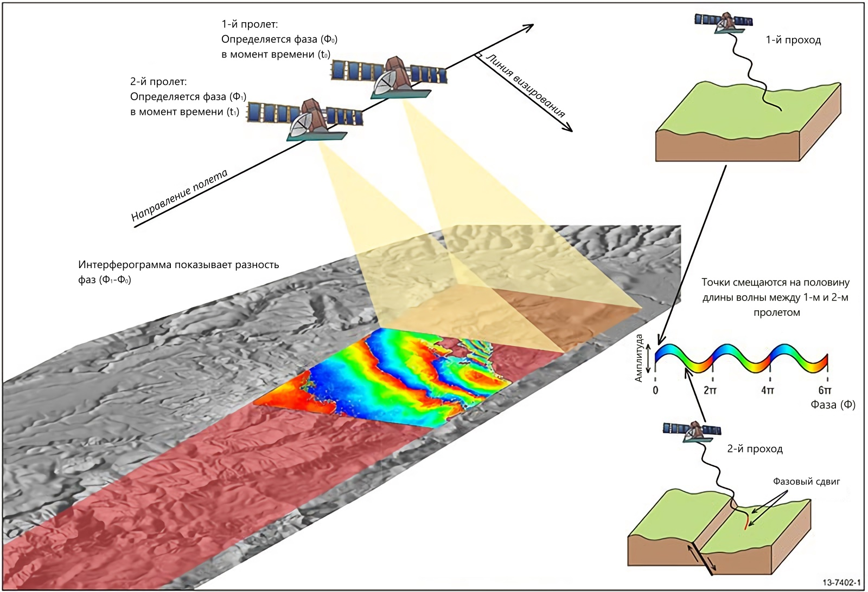
Метод InSAR. Определение деформаций

Slide 4
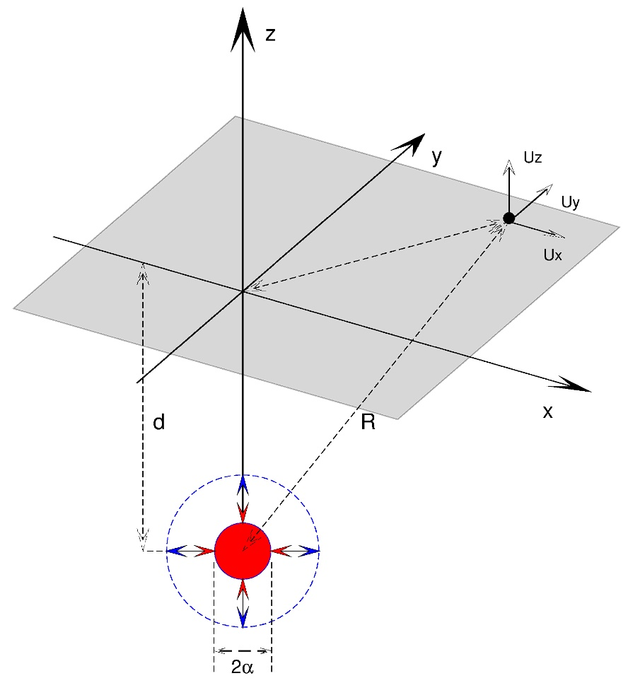
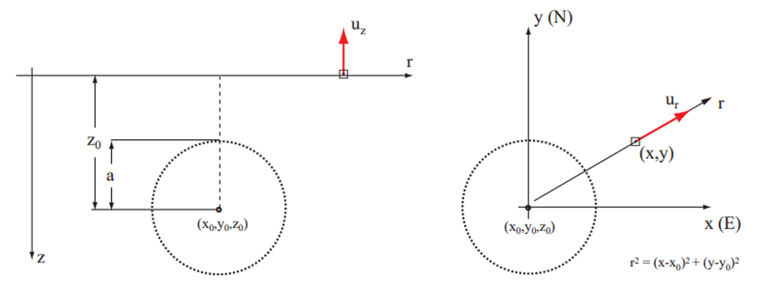
Модель Моджи

Slide 5
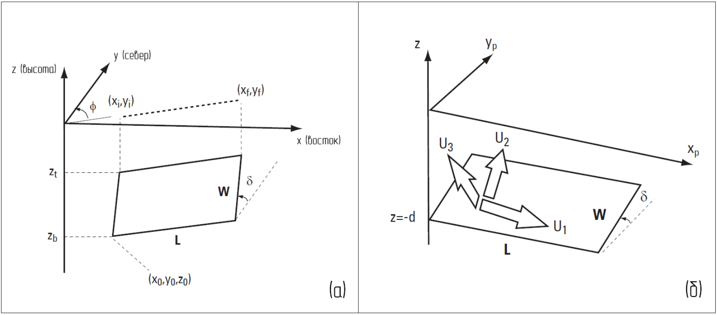
Модель Окада

Slide 6
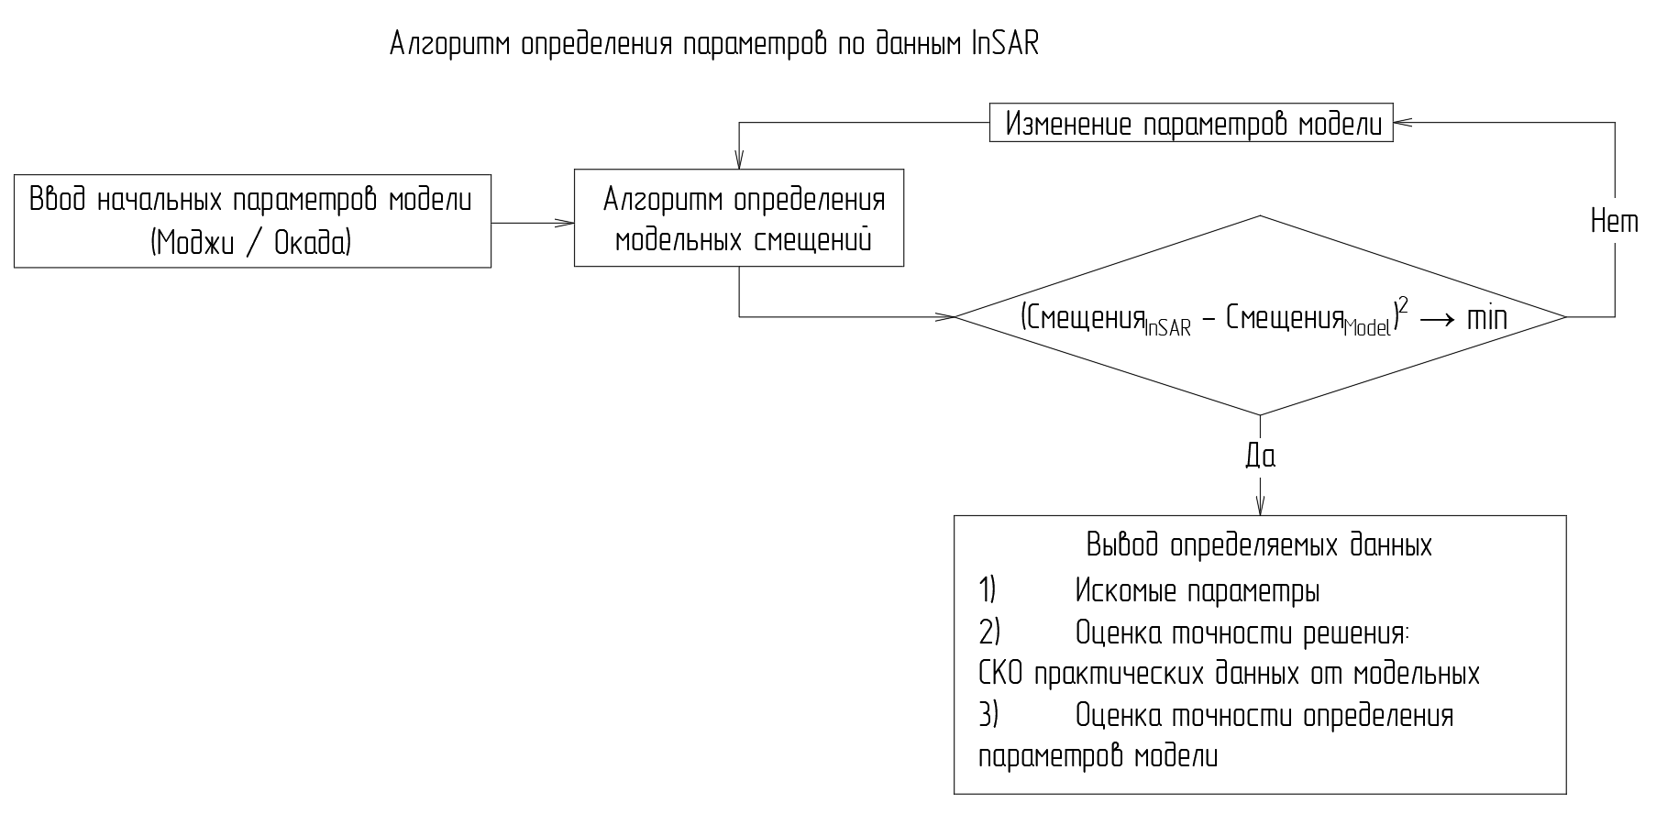
Вычислительный алгоритм определения параметров геодинамического источника

Slide 7
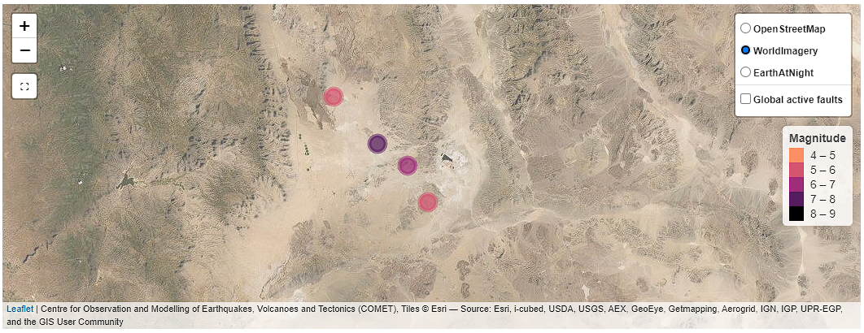
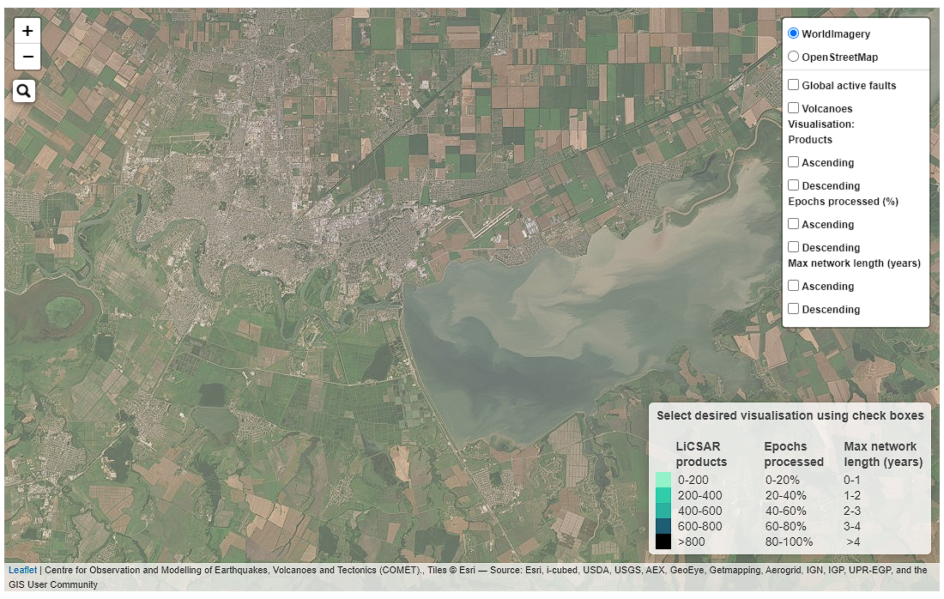
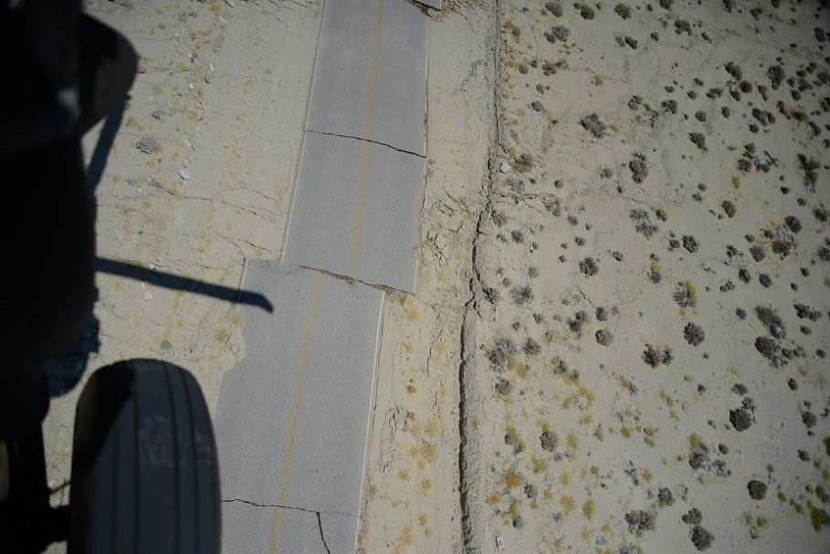
Объекты геодинамического исследования
г. Риджкрест
г. Краснодар

Slide 8
Обработка данных. ПО LiCSBAS
Параметры |  |  | Значения
 |  |  | Краснодар | Риджкрест
Размеры матрицы кумулятивных смещений
Количество столбцов элементов | n, элементов |  | 150 | 600
Количество строк элементов | m, элементов |  | 110 | 550
Размеры пикселя на местности
По линии визирования | dm, м |  | 78.61 | 90.36
По азимуту | dn, м |  | 110.95 | 110.95
Действительные размеры матрицы на местности
По линии визирования | lr, м |  | 11 712.89 | 54 125.64
По азимуту | la, м |  | 12 093.55 | 60 911.55
Площадные характеристики
Площадь покрытия данных на местности | S = (lr ∙ la)/1000, км² |  | 141.6 | 3296.9
Плотность измерений InSAR данных | ρ = (n∙m)/S, пикс/км² |  | 116.483 | 100.095
Временные характеристики
Начало съёмки |  |  | 05.05.2017 | 29.05.2019
Конец съёмки |  |  | 29.09.2020 | 29.10.2019
Количество дней |  | d, дней | 1243 | 153
Количество интерферограмм |  | n_{data}, кадров | 112 | 22
Временное разрешение |  | res_{t}, кадров/дней | 0.09 | 0.144
Точность временных рядов, мм |  |  | 47 | 27

Slide 9
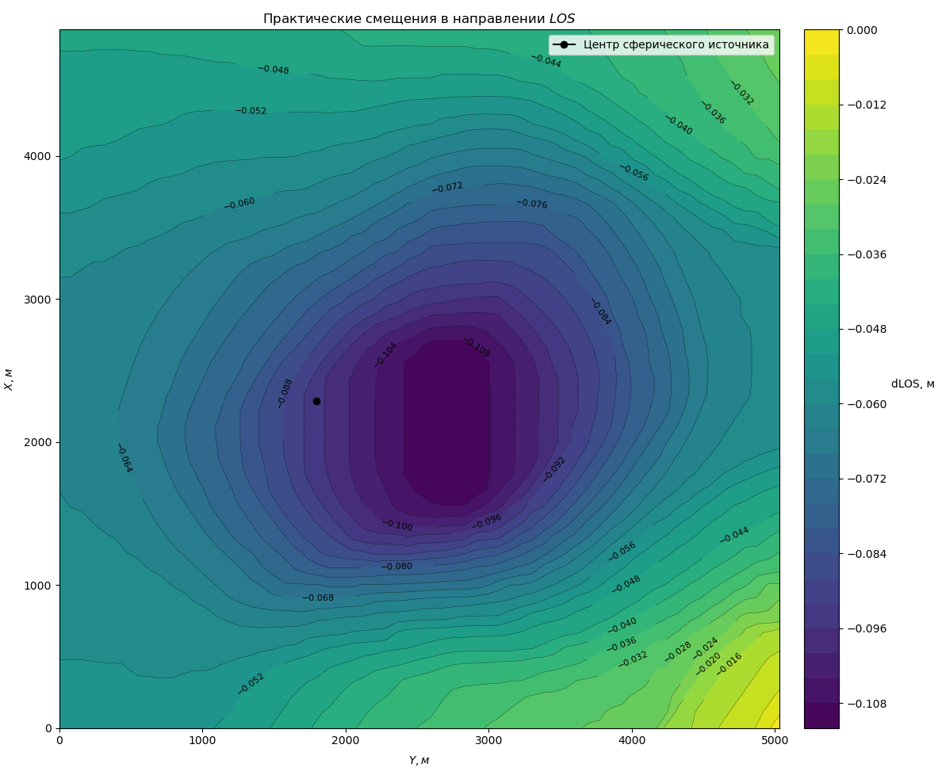
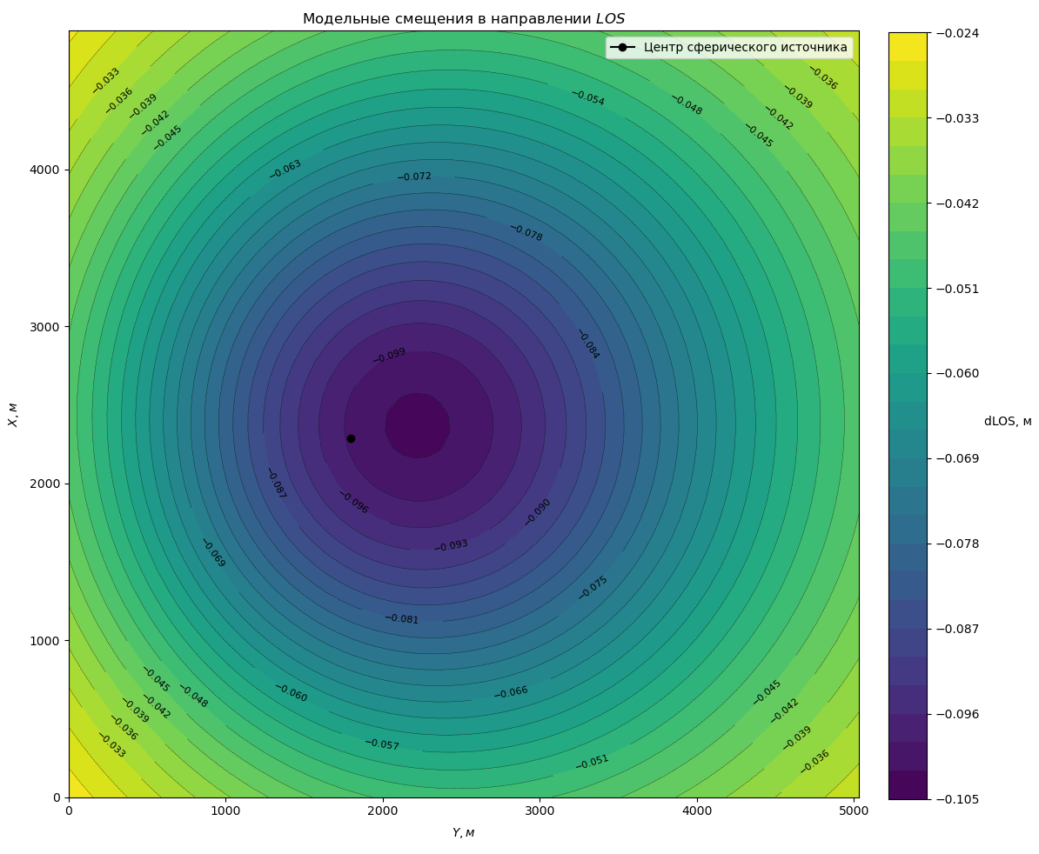
Определение параметров сферического источника в г. Краснодар

Slide 10
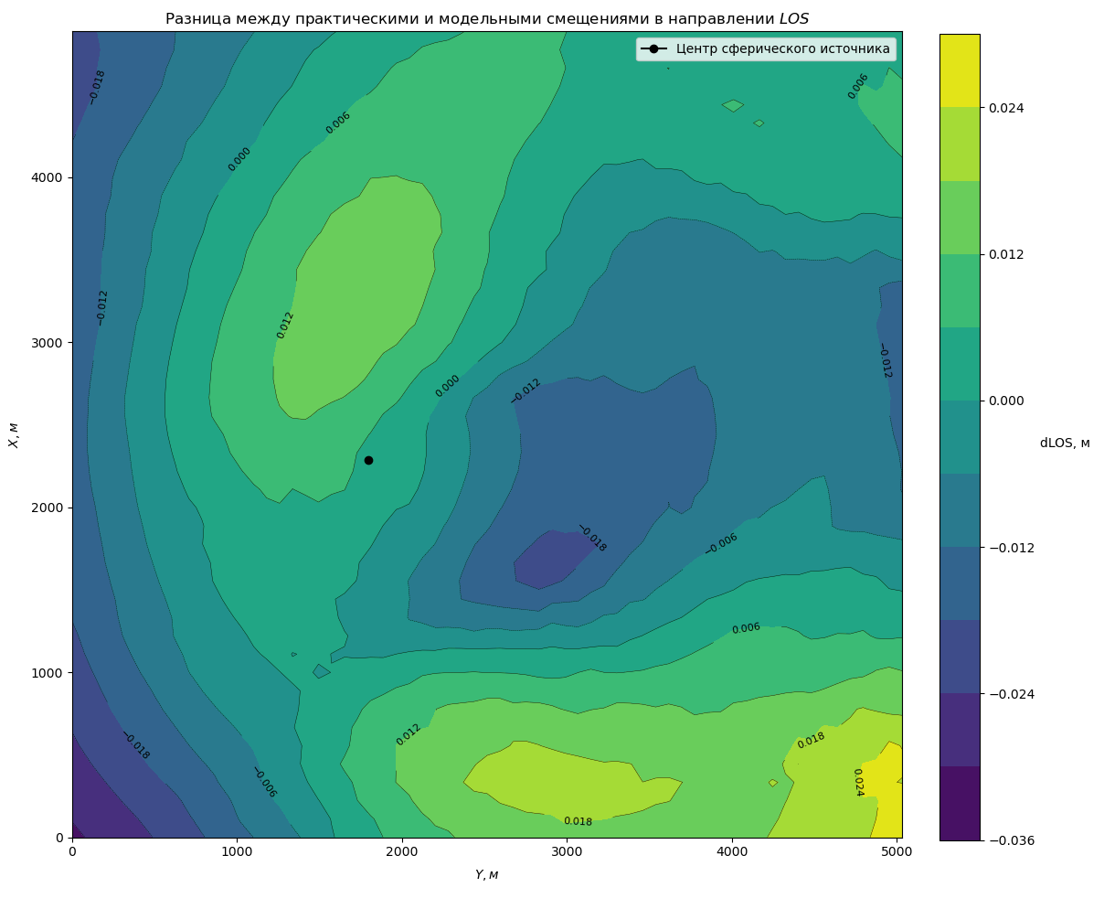
Определение параметров сферического источника в г. Краснодар
Параметры |  | Значения
Координаты центра сферы | x₀, м | 1 794.763
 | y₀, м | 2 288.204
 | z₀, м | 3 007.469
ΔP/μ |  | -0.008
Радиус сферы a, м |  | 500.000
Коэффициент Пуассона ν |  | 0.250

Slide 11
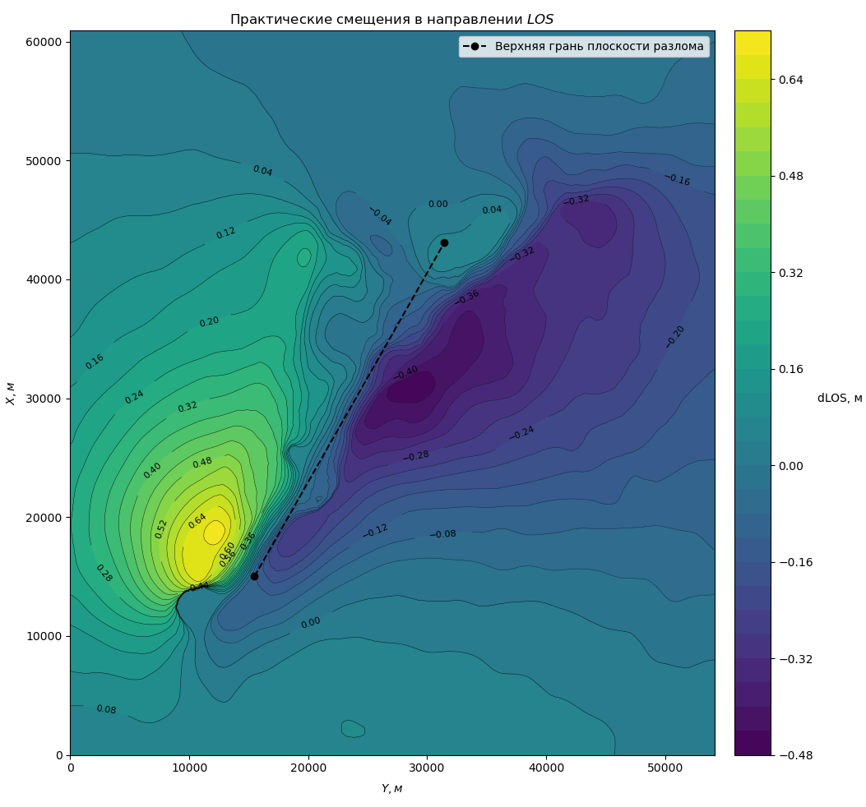
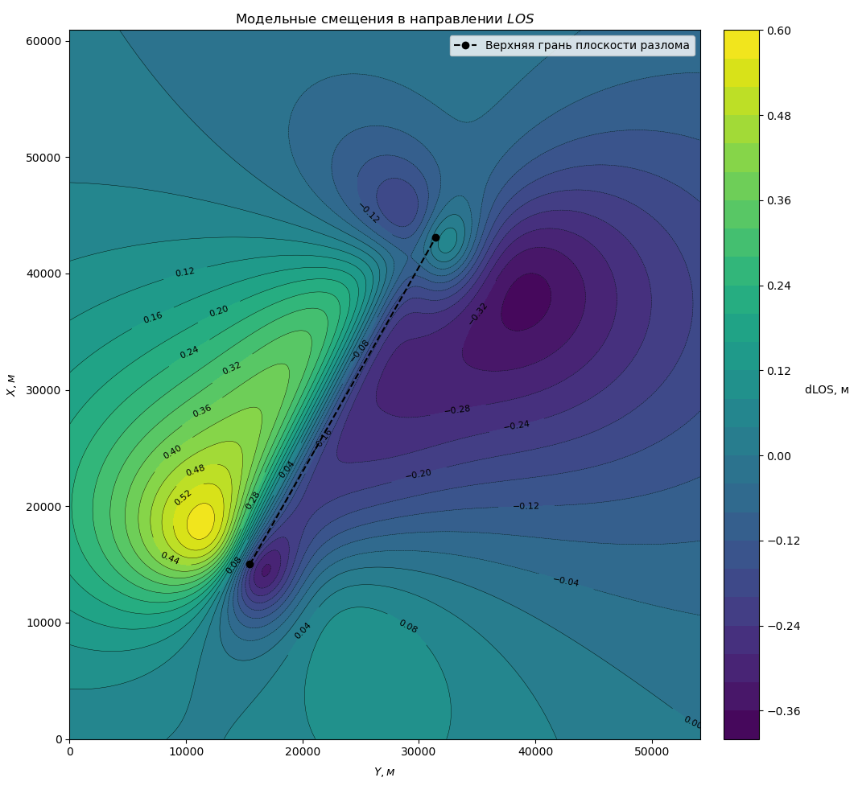
Определение параметров прямоугольного источника в г. Риджкрест

Slide 12
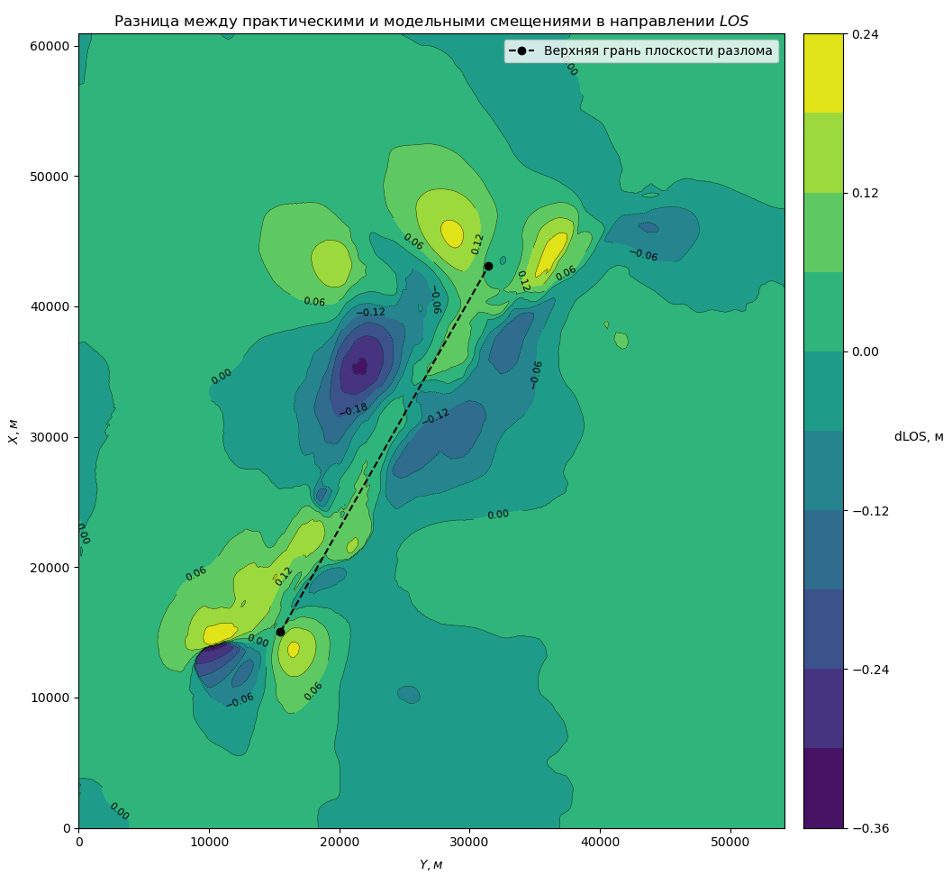
Определение параметров прямоугольного источника в г. Риджкрест
Параметры |  | Значения
Координаты прямоугольной плиты
Координаты начала | x_{i}, м | 15 478.864
 | y_{i}, м | 15 005.281
Координаты конца | x_{f}, м | 31 438.932
 | y_{f}, м | 43 087.853
Глубина верхней грани | z_{t}, м | 3 852.458
Глубина нижней грани | z_{b}, м | 6 210.226
Наклон плиты | δ, ° | 74.63945
Компоненты смещения
Сдвиговое смещение | U₁, м | 16.6
Наклонное смещение | U₂, м | -1.2
Растяжение | U₃, м | 2.1
Физические параметры
Модуль сдвига | μ, ГПа | 1.000
Коэффициент Пуассона | ν | 0.250

Slide 13
Результаты определения параметров
Разница между практическими кумулятивными смещениями и модельными | Величины, м
 | г.Краснодар, Mogi | г.Риджкрест, Okada85
Максимальная | 0.028 | 0.239
Минимальная | -0.031 | -0.322
Среднеквадратическая | 0.010 | 0.052

Slide 14
Заключение
Плотность – в среднем около 108 точек на 1 км². Детальность позволяет учитывать малые в масштабе изменения точек земной поверхности при определении параметров источника подвижек.
Временное разрешение – в среднем около 0.117 кадров в день.
На территории города Краснодар заметны просадки в части города на уровне 10 см.
Анализируя полученные накопленные смещения на территорию города Риджкрест, можно увидеть изменение точек земной поверхности в следствии сильного землетрясения 2019 года. Наблюдаются как поднятия на уровне 64 см, так и просадки – около 48 см.
Если рассматривать результаты на территории г. Риджкрест с применением модели Окада, то в данном случае имеются относительно высокие максимальные и минимальные значения разности кумулятивных смещений практических от модельных. В таком случае, следует применять более совершенную модель.

Slide 15
СПАСИБО ЗА ВНИМАНИЕ!

